Slide 1
Будем заботиться о душевной красоте, будем украшаться этим украшением… Красота душевная всегда цветёт, никогда не увядает; она не боится никакой перемены: ни наступившая старость не наводит на неё морщин, ни приключившаяся болезнь не заставляет увядать, ни беспокойная забота не вредит, но она выше всего этого…
Свт. Иоанн Златоуст

Slide 2
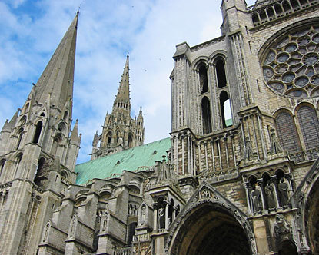
Видеофрагмент «Шартрский собор»

Slide 3
Притча о Шартрском соборе
Давным-давно во французском городе Шартре строили большой собор. Троим рабочим, подвозившим на тачках строительный материал, задали один и тот же вопрос:
- Что вы делаете?
Первый ответил сквозь плотно стиснутые зубы:
Таскаю тяжёлые тачки с этим проклятым камнем. Вон какие мозоли набил на руках!
Второй произнёс добродушно:
- Что делаю? Зарабатываю на кусок хлеба своей жене и двум дочуркам.

Slide 4
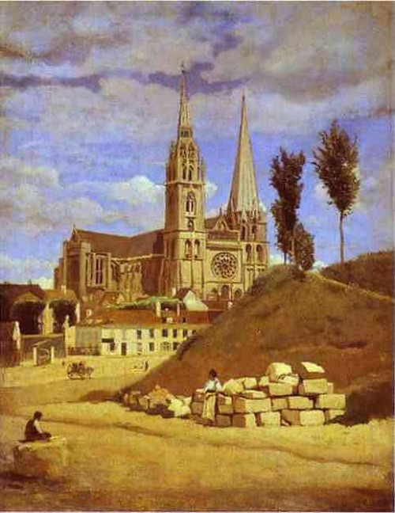
Притча о Шартрском соборе
  А третий распрямился, отёр с лица капли пота, широко улыбнулся и сказал:
  - Я строю Шартрский собор!

Slide 5
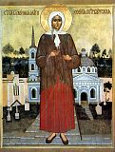


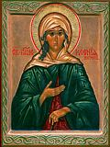
Ксения Петербургская

Slide 6
МОЯ ЛЕПТА НА ПОСТРОЕНИЕ ХРАМА
Храня в душе моей отцов простую веру,
Я следовать люблю народному примеру.
И лепту я мою спешу "на храм" принесть.
Скажу: и моего тут капля меду есть,
Скажу: и моего тут будет капля масла,
Чтоб пред иконою лампада ввек не гасла,
Чтоб тихий свет ее лик Спаса озарял
И в душу скорбную отрадой проникал.
И безыменною молитвой обо мне
Помянут верные в далекой стороне.
Кн. П.А. Вяземский

